Slide 1
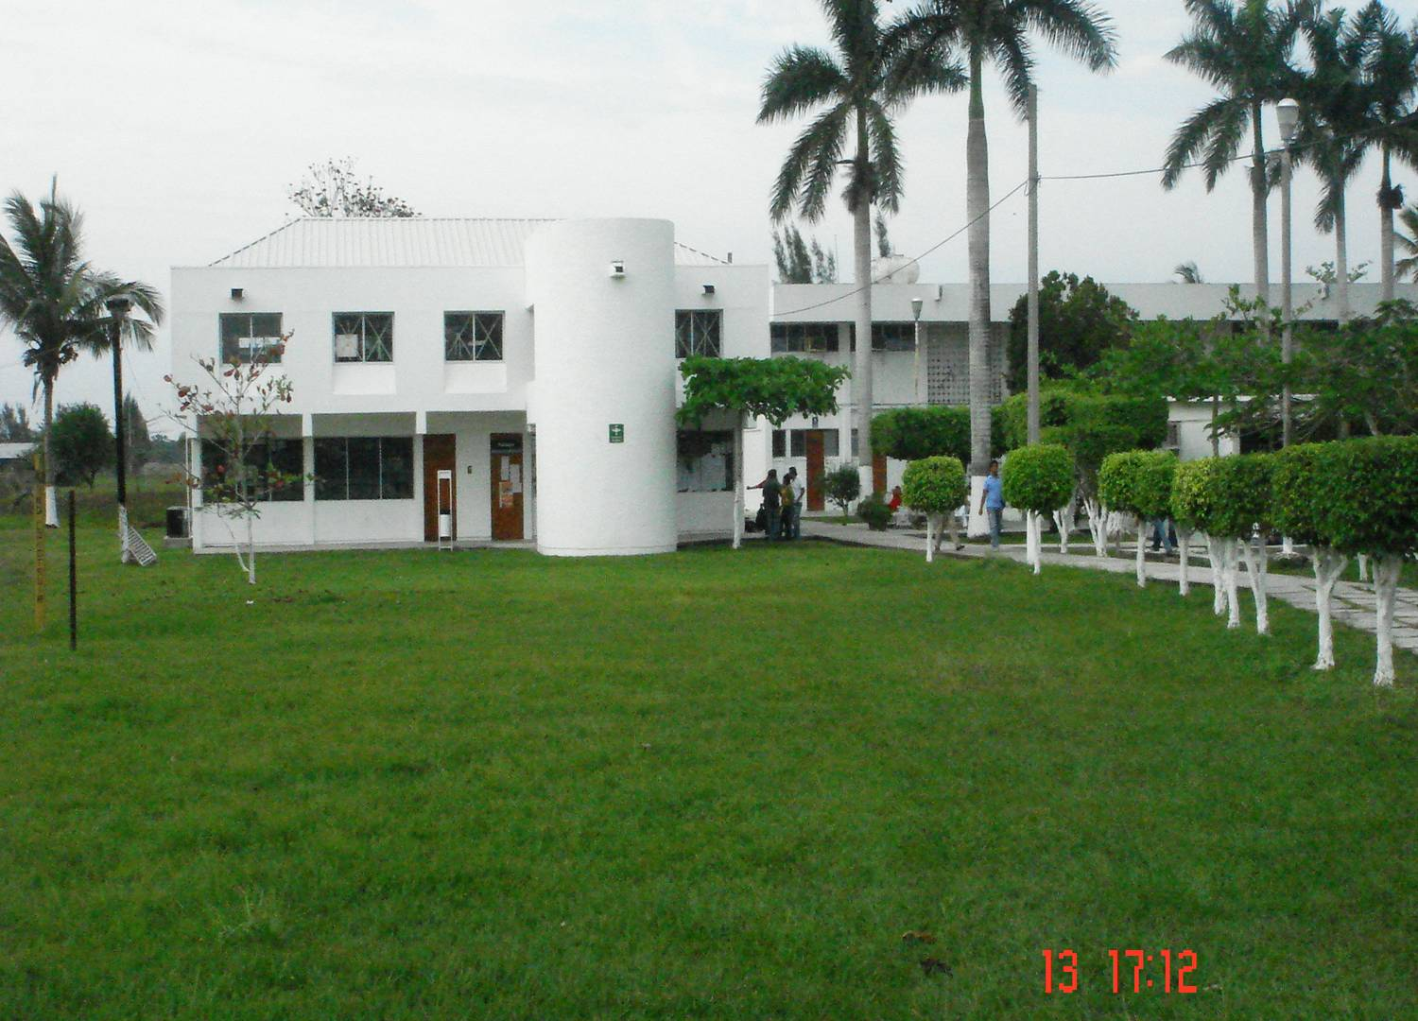
FACULTAD DE CONTADURIA
Región Poza Rica-Tuxpan
INFORME DE ACTIVIDADES 2011-2012
Mtra. Edalid Álvarez Velázquez
Tuxpan de Rodríguez Cano, Ver. Octubre 2012

Slide 2
Facultad de Contaduría. Campus Tuxpan
1. Docencia
NOMBRE Y NUMERO DE PERSONAL | GRADO ACADÉMICO Y NOMBRE DEL POSGRADO (EN CASO DE TENERLO) | FECHA DE CONCLUSIÓN DE POSGRADO | ANTIGÜEDAD EN LA UV | EDAD
ORDUÑA GONZALEZ TERESA DE JESUS (1634) | MAESTRIA EN CIENCIAS DE LA ADMINISTRACIÓN | ENERO 2009 | 21 AÑOS | 56
CRUZ LUIS ESTEBAN (6691) | MAESTRIA EN GESTION DE LA CALIDAD | MARZO 2007 | 28 AÑOS | 54
MENDOZA SANCHEZ AMADOR GUILLERMO(7406) | MAESTRIA EN ADMINISTRACION | DICIEMBRE 1979 | 31 AÑOS | 58
PEREZ SEQUERA VALENTINA (10768) | MAESTRIA EN CIENCIAS DE LA ADMINISTRACION | NOVIEMBRE DEL 2006 | 27 AÑOS | 54
SOTO DEL ANGEL MARIO (10265) | MAESTRIA EN AUDITORIA FINANCIERA | DICIEMBRE 2001 | 28 AÑOS | 63
VEGA COBOS PEDRO ERIC (13004) | MAESTRIA EN TECNOLOGIA EDUCATIVA | SEPTIEMBRE 2007 | 26 AÑOS | 74
CARMONA RODRIGUEZ JORGE ARMANDO(14749) | MAESTRIA EN CIENCIAS DE LA ADMINISTRACION | NOVIEMBRE DEL 2006 | 24 AÑOS | 59
HIDALGO BARRIOS BLANCA VIANEY (15394) | MAESTRIA EN CIENCIAS DE LA ADMINISTRACION |  | 13 AÑOS | 44
RAMIREZ VALLEJO JUAN LUIS (19336)* | MAESTRIA EN CIENCIAS DE LA ADMINISTRACION | FEBRERO 2007 | 16 AÑOS | 57
ALVAREZ VELAZQUEZ EDALID (19822) | MAESTRIA EN ADMINISTRACION FINANCIERA MAESTRIA EN TECNOLOGIA EDUCATIVA | SEPTIEMBRE 1995 MARZO 2001 | 16 AÑOS | 42
FLORES BARRIOS LEONARDO (19882) | MAESTRIA EN CIENCIAS EN INGENIERIA ADMINISTRATIVA | ENERO 2002 | 16 AÑOS | 41
RERA REYES MARIO ALBERTO (8019) | MAESTRIA EN CIENCIAS DE LA ADMINISTRACION | NOVIEMBRE DEL 2006 | 31 AÑOS | 55

Slide 3
Facultad de Contaduría. Campus Tuxpan
Nivel de Habilitación de los PTC
PTC con Maestría | PTC candidatos a Doctor | PTC en estudios de Doctorado
12 (100%) | 5 (41.67%) | 1
PTC con perfil PROMEP
A l 2011: 1 PTC (8.3%) Al 2012: 5 PTC (41.67%)

Slide 4
Facultad de Contaduría. Campus Tuxpan
Rangos de Edad de los PTC

Slide 5
Facultad de Contaduría. Campus Tuxpan

Slide 6
Facultad de Contaduría. Campus Tuxpan
Revisión de planes de estudios.
Tabla 1. Comparación de los créditos y horas de los programas actualizados en el 2011
PE | Contaduría |  | Sistemas Computacionales Administrativos
PLAN | 2003 | 2011 | 2003 | 2011
CRÉDITOS | 380 | 324 | 365 | 327
*HORAS | 226 | 192 | 212 | 194
*El número de horas es un aproximado, ya que de la elección libre no podemos tener las horas exactas.

Slide 7
Facultad de Contaduría. Campus Tuxpan
Diversificación de la Oferta Educativa
Los programas de licenciatura que se ofertan en la facultad de contaduría son tres: Licenciatura en Contaduría, Gestión y Dirección de Negocios ( A partir de Agosto 2007) Sistemas Computacionales Administrativos (A partir de Agosto de 2008 )
APELLIDO PATERNO | APELLIDO MATERNO | NOMBRE (S) | FECHA DE INICIO | FECHA DE TERMINO | NOMBRE DEL PE | NOMBRE DE LA EXPERIENCIA EDUCATIVA
ÁLVAREZ | VELÁZQUEZ | EDALID | 2012-02-07 | 2012-06-01 | LGDN | DISEÑO DE PLAN DE NEGOCIOS
SOTO | DEL ÁNGEL | MARIO SOTO | 2012-01-02 | 2012-01-31 | LC | SEMINARIO DE FISCAL DE CONTADURÍA
HIDALGO | BARRIOS | BLANCA VIANEY | 2012-02-07 | 2012-06-01 | LC | CONTABILIDAD CONTEMPORÁNEA
RAMIREZ | VALLEJO | JUAN LUIS | 2012-02-07 | 2012-06-01 | LC | DERECHO CIVIL
PÉREZ | SEQUERA | VALENTINA | 2012-06-13 | 2012-07-10 | LC | CONTABILIDAD POR EXPANSIÓN
PÉREZ | SEQUERA | VALENTINA | 2012-06-13 | 2012-07-10 | LC | CONTABILIDAD INTERMEDIA II
ÁLVAREZ | VELÁZQUEZ | EDALID | 2012-06-13 | 2012-07-10 | LC | CONTABILIDAD DE COSTOS POR ÓRDENES ESPECÍFICAS
SOTO | DEL ÁNGEL | MARIO SOTO | 2012-06-13 | 2012-07-10 | LC | CONTABILIDAD DE COSTOS POR PROCESOS Y DETERMINADOS
Un posgrado de Maestría en Administración, por adscripción a partir de septiembre de 2012

Slide 8
Facultad de Contaduría. Campus Tuxpan
Comportamiento del ingreso y egreso de estudiantes al menos en los últimos cinco años. Programa Educativo de Contaduría
GENERACIÓN | INGRESO | TITULACIÓN POR COHORTE (MENOS DE 4 AÑOS) | TITULACIÓN POR COHORTE (4 AÑOS) | TITULACIÓN MAS DE 4 AÑOS | % DE TITULACION MENOS DE 4 AÑOS | % DE TITULACIÓN ESTÁNDAR | % DE TITULACIÓN MAS DE 4 AÑOS
2006 | 133 |  | 75 | 22 |  | 56.39% | 16.54%
2007 | 99 | 1 | 44 | 13 | 1% | 44.44% | 13.13%
2008 | 94 | 15 | 27 |  | 15.95% | 28.72%
2009 | 65
2010 | 81
2011 | 87
GENERACIÓN | %
2006-2010 | 12.78
2007-2011 | 12.12
2008-2012 | 12.76
2009-2013 | 10.76
2010-2014 | 17.28
2011-2015 | 13.79
INDICE DE DESERCIÓN ESCOLAR DEL PROGRAMA DE CONTADURIA

Slide 9
Facultad de Contaduría. Campus Tuxpan
Comportamiento del ingreso y egreso de estudiantes al menos en los últimos cinco años. Programa Educativo Gestión y Dirección de Negocios ( Apertura en 2007)
GENERACIÓN | INGRESO | TITULACIÓN POR COHORTE (3 AÑOS) | TITULACIÓN MAS DE 3 AÑOS | % DE TITULACIÓN ESTÁNDAR | % DE TITULACIÓN MAS DE 3 AÑOS
2007 | 33 | 14 | 6 | 42.42% | 18.18%
2008 | 48 | 27 | 2 | 56.25% | 8.33%
2009 | 27 | 17 |  | 62.96%
2010 | 31
2011 | 68
INDICE DE DESERCIÓN ESCOLAR DEL PROGRAMA DE GESTIÓN Y DIRECCIÓN DE NEGOCIOS
GENERACIÓN | %
2007-2010 | 12.5
2008-2011 | 31.7
2009-2012 | 18.51
2010-2013 | 9.67
2011-2015 | 26.47

Slide 10
Facultad de Contaduría. Campus Tuxpan
Comportamiento del ingreso y egreso de estudiantes al menos en los últimos cinco años. Programa Educativo Sistemas Computacionales Administrativos( Apertura en 2008)
GENERACIÓN | INGRESO | TITULACIÓN POR COHORTE (MENOS DE 4 AÑOS) | TITULACIÓN POR COHORTE (4 AÑOS) | TITULACIÓN MAS DE 4 AÑOS | % DE TITULACION MENOS DE 4 AÑOS | % DE TITULACIÓN ESTÁNDAR | % DE TITULACIÓN MAS DE 4 AÑOS
2008 | 42 | 22 | 3 |  | 52% | 7%
2009 | 38
2010 | 39
2011 | 39
INDICE DE DESERCIÓN ESCOLAR DEL PROGRAMA DE SISTEMAS COMPUTACIONALES ADMINISTRATIVOS
GENERACIÓN | %
2008-2012 | 16.27
2009-2013 | 7.89
2010-2014 | 2.56
2011-2015 | 15.38

Slide 11
Facultad de Contaduría. Campus Tuxpan
Tutorías
Licenciatura en Contaduría (plan 2003) | 165
Licenciatura en Contaduría (plan 2011) | 82
Licenciatura en Gestión y Dirección de Negocios | 109
Licenciatura en Sistemas Computacionales Administrativos (plan 2003) | 72
Licenciatura en Sistemas Computacionales Administrativos (plan 2011) | 37

Slide 12
Facultad de Contaduría. Campus Tuxpan
Profesores incorporados al proyecto aula
Al 2011 solo se habían incorporado 20 académicos de un total de 31, al mes de agosto de 2012 se incrementó a 25 académicos, que representa el 84.64% , distribuidos de la siguiente manera : 12 P.T.C. y 13 P.A.
Las E.E. registradas bajo este enfoque
Programas | Plan | E.E. diseñadas a Febrero 2012 | E.E. diseñadas en Agosto 2012 | Total E.E. Diseñadas
Contaduría | 2011 | 5 | 15 | 20
Sistemas | 2011 | 9 | 8 | 17
Gestión | 2007 | 5 | 10 | 15
Contaduría | 2003 | 7 | 0 | 7
Sistemas | 2008 | 1 | 3 | 4
Totales |  | 27 | 36 | 63
Incremento de Diseños Instruccionales por año
A Diciembre 2011 | A Agosto 2012
6 diseños instruccionales | 63 Diseños instruccionales

Slide 13
Facultad de Contaduría. Campus Tuxpan
Experiencias educativas que pueden ser incorporadas al proceso multimodal.
Fiscal
Impuestos indirectos y contribuciones estatales y locales
ISR personas físicas
ISR personas morales
Administración
Fundamentos de administración
Desarrollo de habilidades directivas
Recursos Humanos
Administración Contemporánea
Gestión del talento Humano
Mercadotecnia
Técnicas de organización
Planeación estratégica
Ética en los negocios
Informática
Soluciones Tecnológicas aplicables a la organización
Software de aplicación estadística
Programación
Sistemas Integrales
Sistemas de apoyo a la toma de decisiones
Administración de las TIC´s
Contabilidad
Contabilidad Intermedia I
Contabilidad intermedia II,
Contabilidad empresarial
Sistemas de información contable
Costos
Costos 1
Costos 2
Contabilidad administrativa
Finanzas
Mercados e Instituciones Financieras
Fundamentos de Administración Financiera
Finanzas Corporativas
Proyectos de inversion
Diseño de plan de negocios
Gestión Financiera 1

Slide 14
Facultad de Contaduría. Campus Tuxpan
Recursos del PIFI y su destino para el desarrollo docente y estudiantil.
De 2005 al 2011 la facultad de contaduría, no ha sido aprobada en sus proyectos integrales de fortalecimiento institucional (PIFI),
En Enero de 2012, fue sometido a la convocatoria el proyecto PIFI 2012-2013, mismo que fue notificado aprobado sin necesidad de réplica, el monto asignado fue de: $710,874.00, para ser distribuidos en los siguientes términos:
Objetivo particular 1 $190,394.00
Objetivo particular 2 $520,480.00
Objetivo particular 1
Fortalecer el desarrollo del CA y la planta académica de la DES
Incrementar PTC de los CA de la DES a Perfil Deseable PROMEP
Establecer redes de colaboración entre PTC adscritos a CA para movilidad estudiantil

Slide 15
Facultad de Contaduría. Campus Tuxpan
Objetivo Particular 2
Garantizar la atención y formación integral de los estudiantes, mejorando su desempeño académico a través de estudios de trayectoria estudiantil; en el Programa Institucional de Tutorías, la movilidad nacional o internacional.
Garantizar la movilidad nacional o internacional: lograr que el 100% de los PE de la DES al menos un estudiante lleve a cabo una movilidad nacional o internacional cada periodo, y que al menos un docente de la DES lleve a cabo una estancia corta cada periodo.
Incorporar al 100% a los profesores (PTC y por asignatura) en la elaboración, aplicación y evaluación de Diseños Instruccionales.

Slide 16
Facultad de Contaduría. Campus Tuxpan
Sustentabilidad
Incorporación de la sustentabilidad a las experiencias educativas.
Los Programas Educativos que operan en esta entidad nacen con apartados de la sustentabilidad, específicamente con la sustentabilidad y/o responsabilidad social interna la cual va referida al análisis de las relaciones laborales de las organizaciones tomando como base el código de ética y el cumplimiento de las distintas leyes que involucran una relación obrero patronal, así mismo como parte de esta responsabilidad social se analiza el compromiso de las organizaciones en función de involucrarse con planes y programas de apoyo social a sus trabajadores y familias, así como del entorno en el que se encuentra.
No se contemplan en la curricula de los PE y en sus distintas EE de carácter disciplinario que los conforman, apartados de expresión literal de sustentabilidad o de sus principios básicos, de cuidado medioambiental.
A pesar de lo anterior se observa que los académicos han considerado las temáticas medioambientales, en proyectos académicos relacionados con sus experiencias educativas.

Slide 17
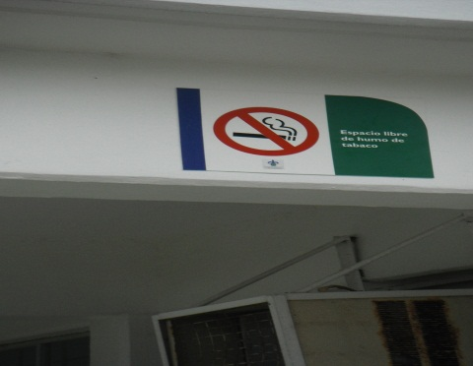
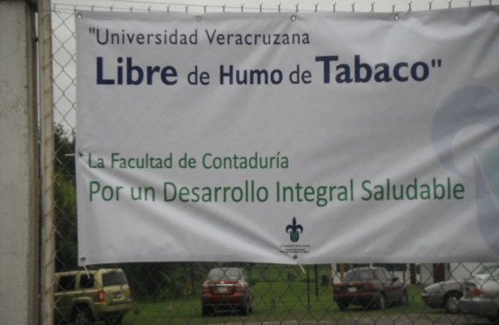
Facultad de Contaduría. Campus Tuxpan
Actividades de sustentabilidad:
Hasta 2011 .La actividad de sustentabilidad consistió en la participación de un ptc en la comisión regional de sustentabilidad y 2 estudiantes , la participación con la marina en el presupuesto del plan de contingencias y la participación en la comisión interna de protección civil.
En 2012 Se realizaron las siguientes actividades
PROGRAMA INSTITUCIONAL ESPACIOS LIBRES DE HUMO
Mes: FEBRERO
La facultad de contaduría se adhiere al programa institucional espacios libres de humo de tabaco, bajo el lema: POR UN DESARROLLO INTEGRAL SALUDABLE. Colocándose la señalética correspondiente en sitios estratégicos y difundiendo la información.
Objetivo: Promover la salud en la comunidad universitaria
Población atendida: 450 estudiantes, 36 Académicos, 16 integrantes de la plantilla de apoyo técnico, manual e intendencia

Slide 18
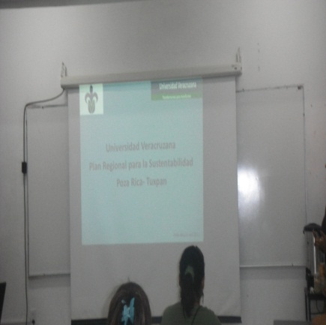
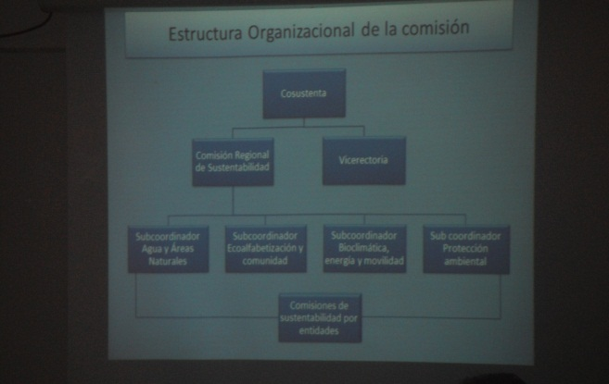
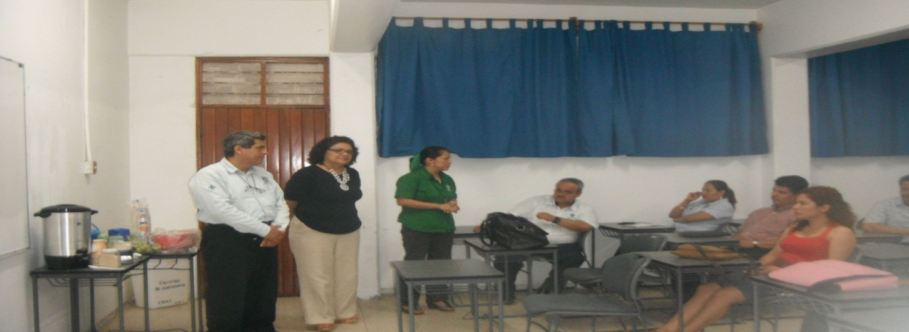
Facultad de Contaduría. Campus Tuxpan
Mes: MARZO
PRESENTACION DEL PROGRAMA REGIONAL DE SUSTENTABILIDAD.
La Mtra. Aurora Galicia Badillo Coordinadora Regional del Programa de sustentabilidad, presenta en facultad el plan regional de trabajo.
Objetivo: Difundir la importancia de la sustentabilidad para la Universidad Veracruzana, y su reflejo en el quehacer de la vida diaria y quehacer académico.
Participantes: Maestros, estudiantes y personal de apoyo técnico, manual y administrativo

Slide 19
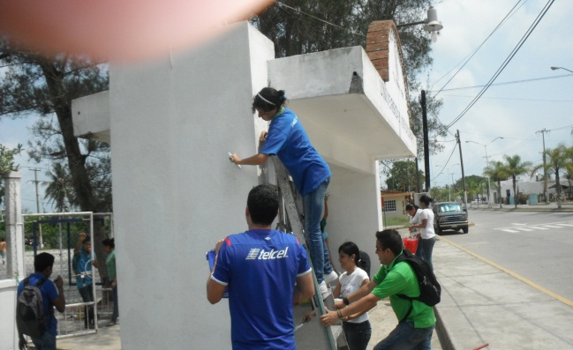
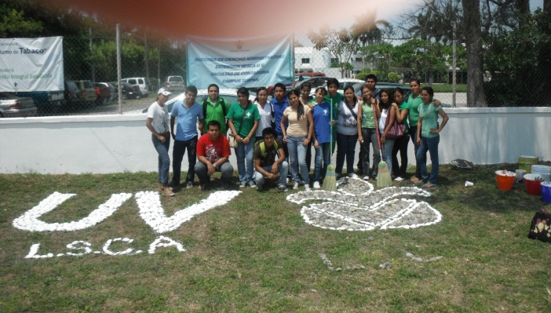
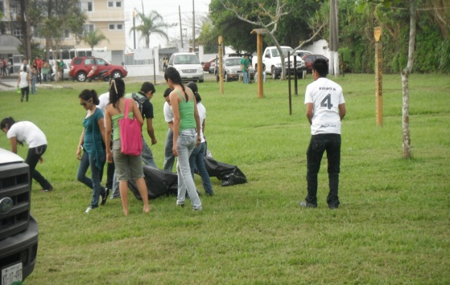
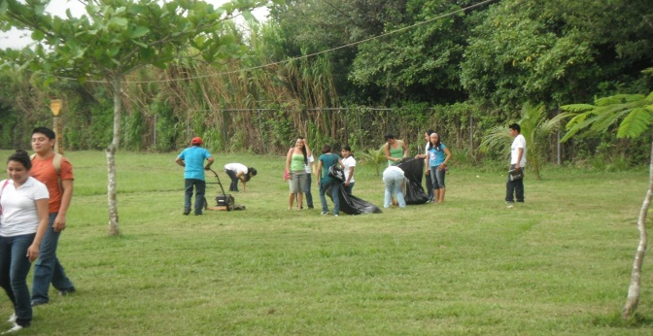
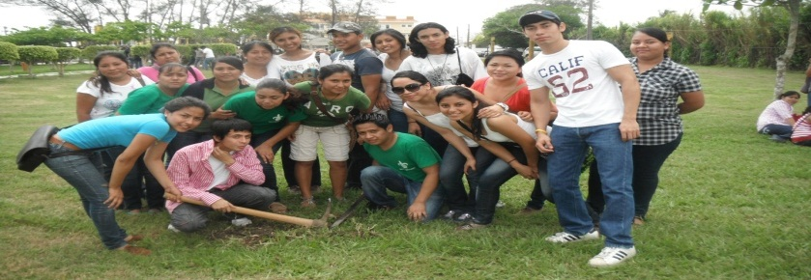
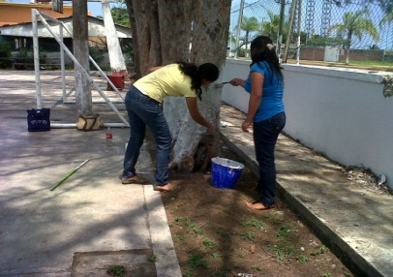
Facultad de Contaduría. Campus Tuxpan
CAMPAÑA DE LIMPIEZA
Se realizó el programa de limpieza y mantenimiento de espacios de facultad.
Objetivo: Involucrar y concientizar a los estudiantes en el cuidado y preservación de los activos de la institución y con ello establecer un sentido de apropiación de la entidad y la Universidad Misma.
Participantes: Los 3 PE Educativos : Contaduría, Sistemas Computacionales Administrativas y Gestión y Dirección de Negocios: Matrícula total 450 estudiantes
Estudiantes del PE de Sistemas Computacionales, encargados de pintar la entrada principal de la Facultad
Estudiantes del PE de Sistemas Computacionales, Realizan el logo la Universidad Veracruzana, con piedras recolectadas
Alumnos del PE de Gestión y Dirección de Negocios encargados de delimitar espacios (desmontar) plantas
Estudiantes del PE de Contaduría, Realizan la recolección del pasto que fue podado por el jardinero de la facultad.

Slide 20
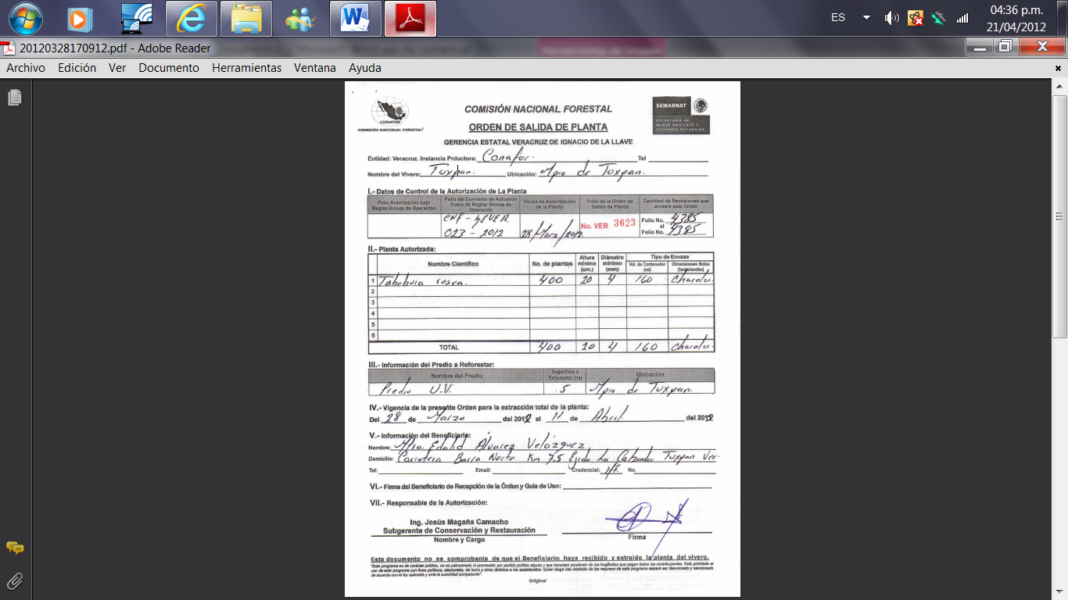
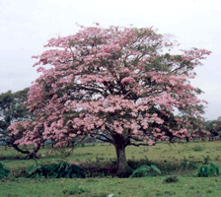
Facultad de Contaduría. Campus Tuxpan
CAMPAÑA DE PRESERVACION FORESTAL
Se solicita a Comisión Nacional Forestal ( CONAFOR) , la donación de especies, misma que fue aceptada otorgándonos 400 plantas de nombre científico tabebuia rosea o mejor conocido en la región como palo de rosa, que fueron plantados principalmente en la periferia del terreno de la facultad con la intención de crear una barda natural al carecer de ella la institución
Objetivo: preservar especies y al mismo tiempo aportar bonos de carbono (también llamados "Créditos de Carbono") como mecanismo internacional de descontaminación para reducir las emisiones contaminantes al medio ambiente.
Participantes: Estudiantes y Maestros de los 3 PE de la facultad:

Slide 21
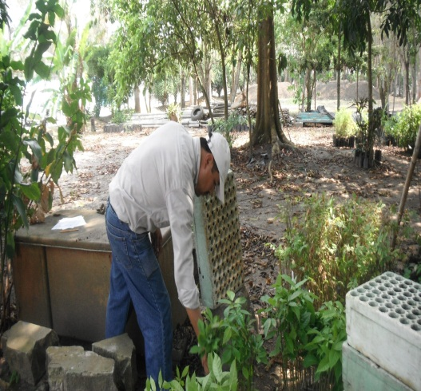
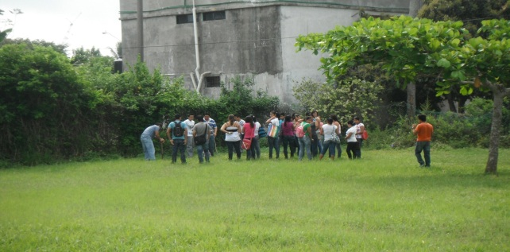
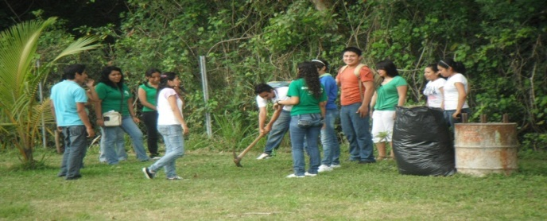
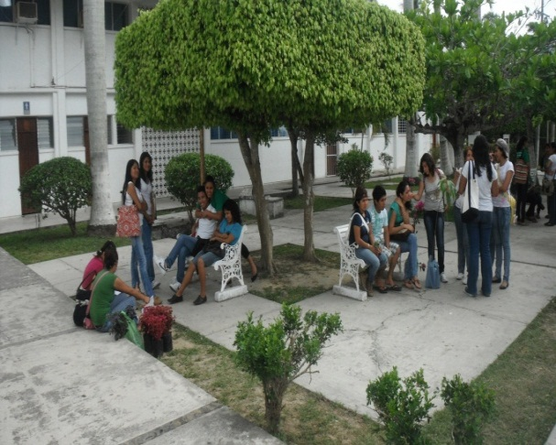
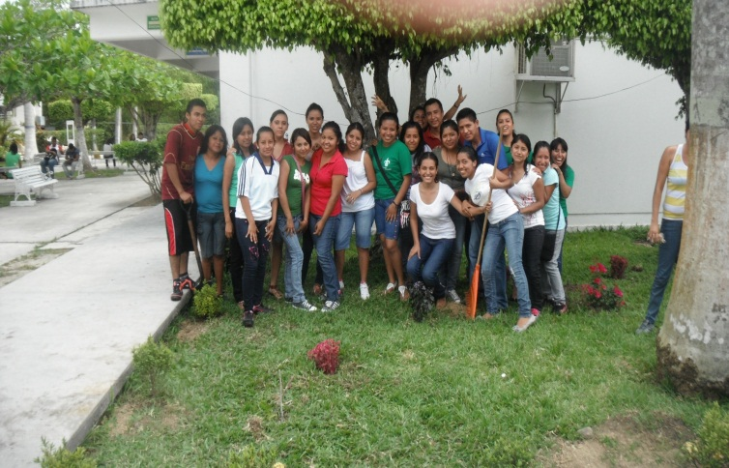
Facultad de Contaduría. Campus Tuxpan
Abajo inicio de la plantación por estudiantes de los diferentes PE
Entrega de las charolas de las 400 plantas por CONAFOR.
Los estudiantes donaron plantas de ornato para los jardines de la facultad.

Slide 22
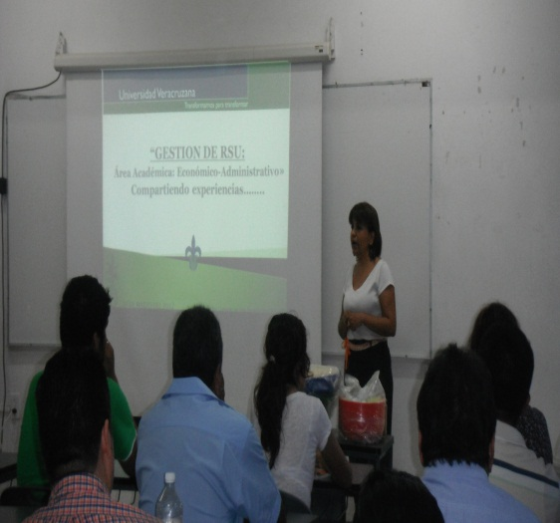
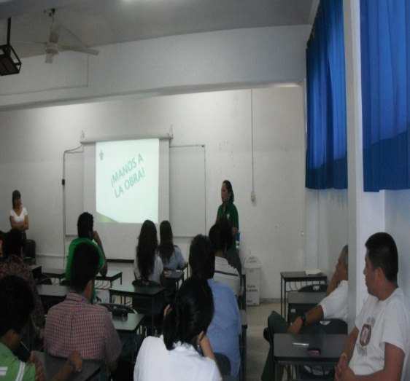
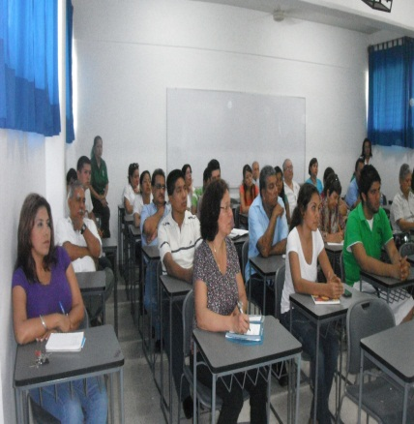
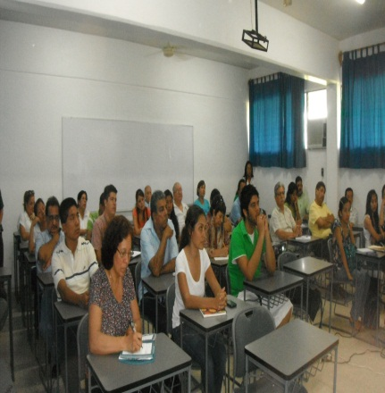
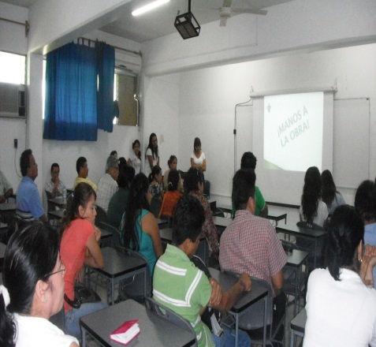
Facultad de Contaduría. Campus Tuxpan
CAMPAÑA DE CONCIENCIACION EN SEPARACION DE RESIDUOS SOLIDOS.
Con el Apoyo de la Mtra. Ángeles Silva Mar. Coordinadora del programa de Residuos Sólidos en el área de humanidades de la región, se otorga una plática para compartir experiencias e impulsar la ejecución del programa en facultad.
Participantes: Maestros de la Facultad, Representantes de generación, personal administrativo, técnico y manual:

Slide 23
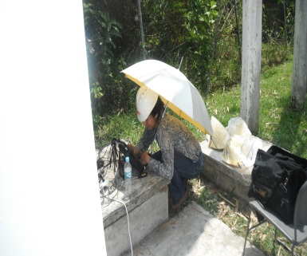
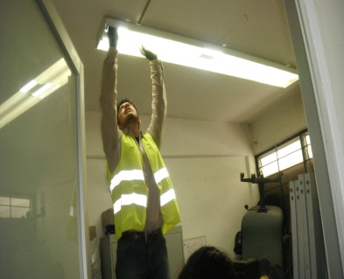
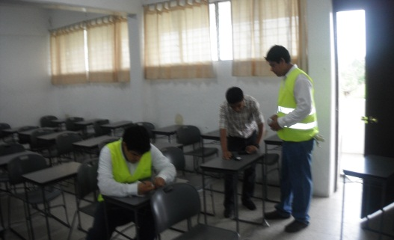
Facultad de Contaduría. Campus Tuxpan
DIAGNOSTICO DE CARGA ELECTRICA, PARA INCORPORARSE AL PROGRAMA AHORRO DE ENERGIA
Con el apoyo de la Mtra. Yazmín Villagrán de la Facultad de Mecánica Eléctrica, responsable del programa de ahorro de energía e integrante de la comisión regional de sustentabilidad, así como de estudiantes de esa facultad, se inicia el diagnóstico de carga eléctrica de la Facultad de Contaduría.
Objetivo: Obtener un diagnóstico de las instalaciones eléctricas de toda la facultad de contaduría, y con base en él incorporarse al programa ahorro de energía.

Slide 24
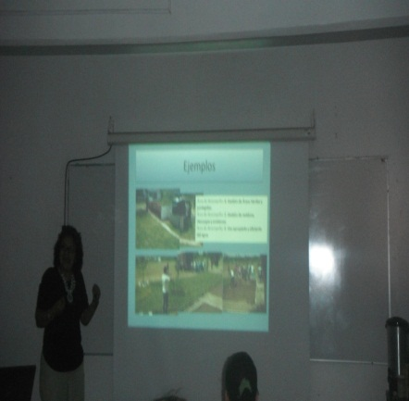
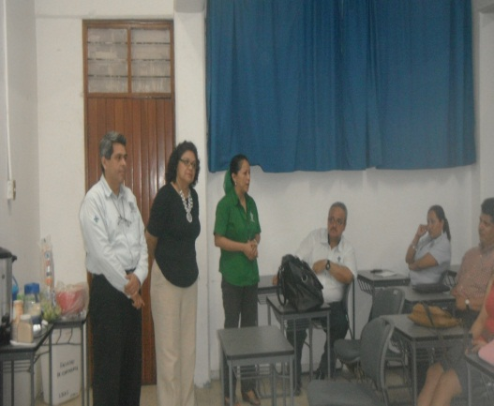
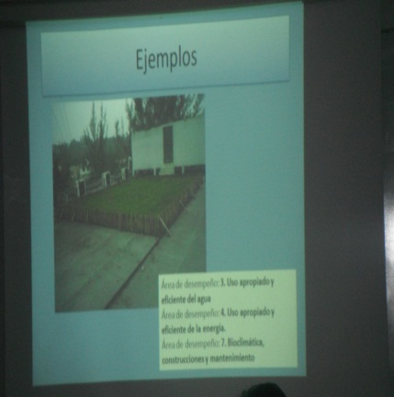
Facultad de Contaduría. Campus Tuxpan
PRESENTACION DE TRABAJOS DE INVESTIGACION COLABORATIVA : CONTADURIA-FACULTAD DE CIENCIAS QUIMICAS, EN LA LINEA DE TRABAJO RESONSABILIDAD SOCIAL EMPRESARIAL. PROYECTOS AZOTEAS VERDES Y HUMEDALES ARTIFICIALES
Con el apoyo de la Mtra. Aurora Galicia y Mtro. Sergio González Natán ambos de la facultad de Ingeniería Química se presentaron ejemplos de proyectos sustentables para incorporarse a las actividades empresariales
Objetivo: Impulsar la investigación en materia de sustentabilidad en las organizaciones con el fin de incrementar su competitividad y rentabilidad.
Participantes: Maestros y Alumnos
Humedales artificiales y azoteas verdes

Slide 25
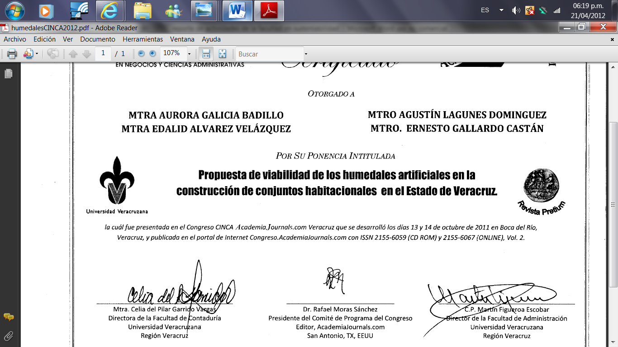
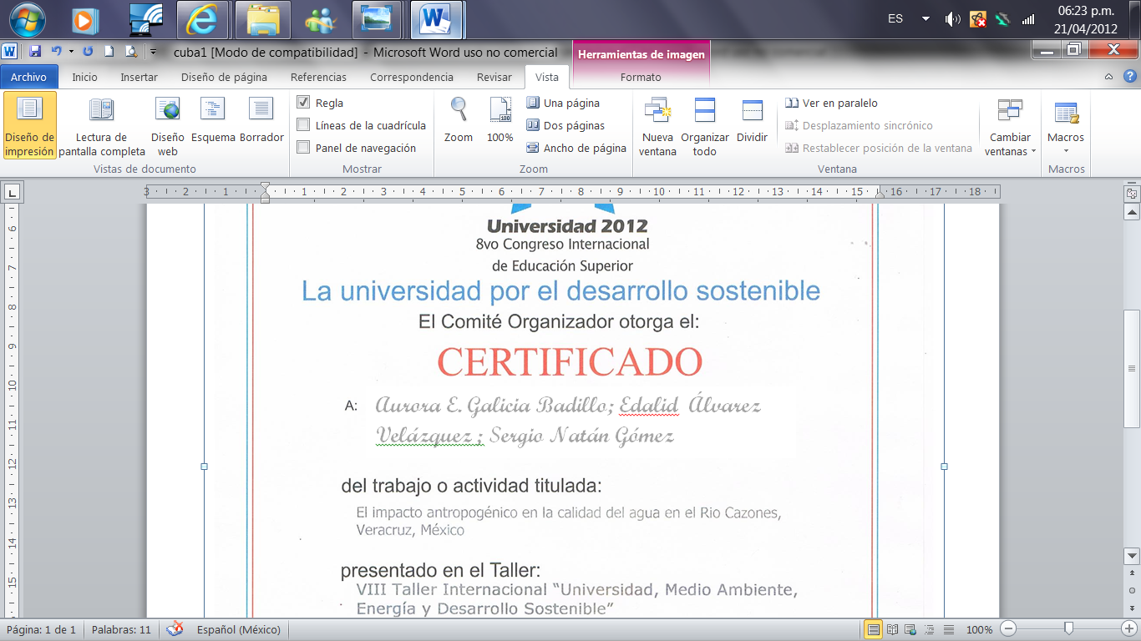
Facultad de Contaduría. Campus Tuxpan
Artículos de investigación conjuntos en materia de sustentabilidad.

Slide 26
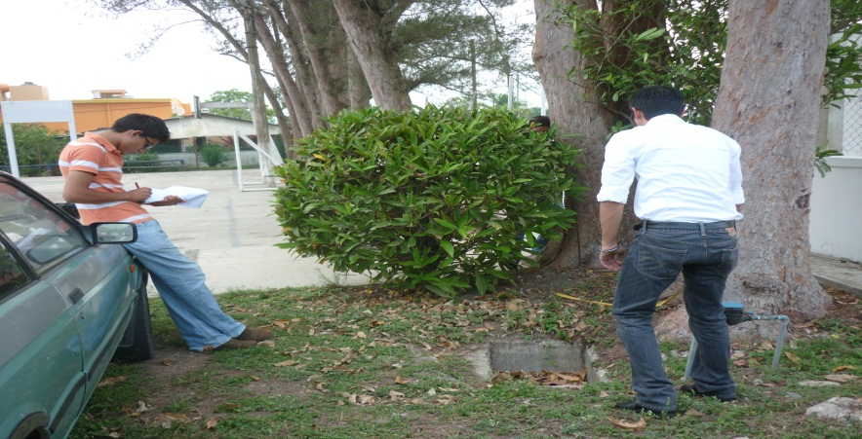
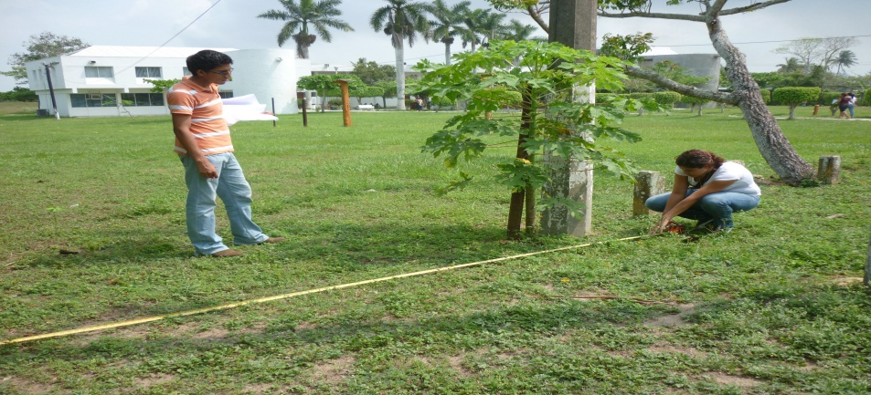
Facultad de Contaduría. Campus Tuxpan
PLAN DE EMERGENCIA. DETECCION DE ZONAS DE RIESGOS.
Fue apoyado por estudiantes de la facultad de Arquitectura.
Objetivo. Determinar el estado que guardan los accesos, instalaciones y generar las medidas de prevención correspondientes

Slide 27
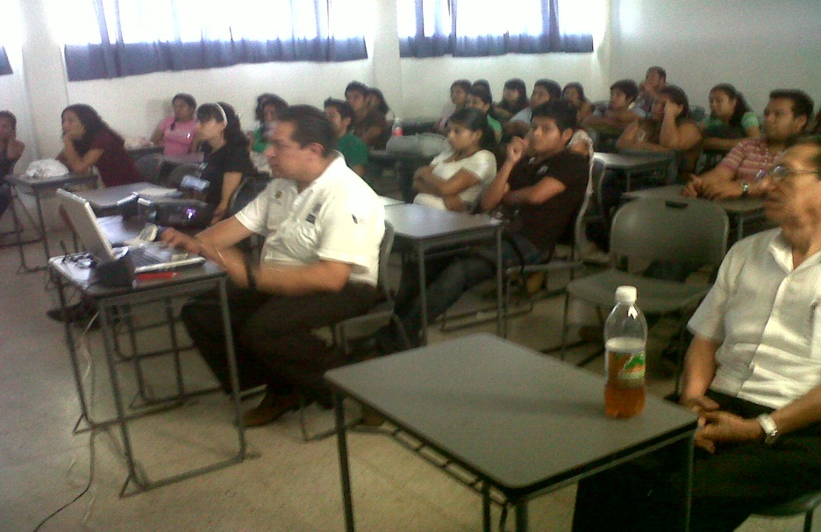
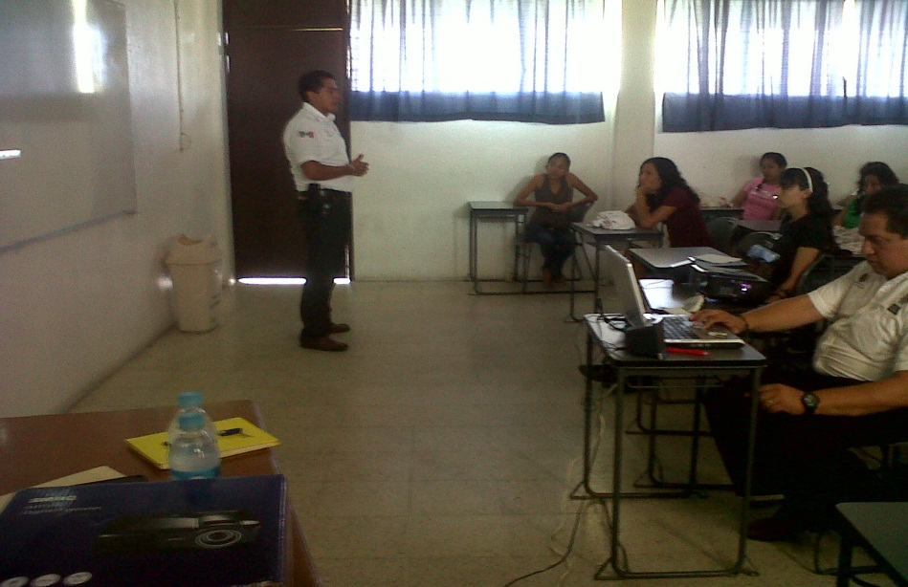
Facultad de Contaduría. Campus Tuxpan
PLATICAS DE PREVENIR EXTORSION Y FRAUDE CIBERNETICO.
Otorgado por la Dirección de Desarrollo de Programas de Gobierno del Estado a través de ´la policía Estatal
Participantes: Estudiantes y Maestros

Slide 28
Facultad de Contaduría. Campus Tuxpan
Investigación : Cuerpos Académicos
PROYECTOS DE INVERSIÓN EN LAS MICROS, PEQUEÑAS Y MEDIANAS EMPRESAS (UV-GC-177). En restructuración
CA SISTEMAS DE INFORMACIÓN: EDUCATIVOS Y DE GESTIÓN ECONOMICO - ADMINISTRATIVA BASADOS EN LA SUSTENTABILIDAD (UV-GC-154). Evaluado en agosto de 2012:
LGAC que cultivan:
EDUCACION Y TECNOLOGIAS
RESPONSABILIDAD SOCIAL
INFORMACION Y GESTION ECONOMICO – ADMINISTRATIVA

Slide 29
Facultad de Contaduría. Campus Tuxpan
PROYECTOS DE INVESTIGACION
1.SISTEMAS DE INFORMACION Y DE GESTION ECONOMICO-ADMINISTRATIVA BASADOS EN LA SUSTENTABILIDAD PARA LAS MICRO, PEQUEÑAS Y MEDIANAS EMPRESAS (MPYMES) DE LA REGION NORTE DEL ESTADO DE VERACRUZ
No. de registro DGI: 19822201171
PARTICIPANTES
ACADEMICOS
BARRERA REYES MARIO ALBERTO
FLORES BARRIOS LEONARDO
VEGA COBOS PEDRO ERIC
EDALID ALVAREZ VELAZQUEZ
ALUMNOS DE LA UNIVERSIDAD VERACRUZANA:
ALUMNO
CRUZ RANGEL GRECIA ALONDRA
ORTEGA CRUZ MAYRA YANEET
PUBLICACIONES
DESCRIPCIÓN | CANT.
ARTÍCULO INDEXADO EN EL ÁMBITO NACIONAL | 2
CAPÍTULO DE LIBRO CON ARBITRAJE E ISBN | 1
OTROS PRODUCTOS
DESCRIPCIÓN | CANT.
MEMORIAS EN EXTENSO | 2
PONENCIAS EN FOROS ACADÉMICOS | 4
TESIS DIRIGIDAS

Slide 30
Facultad de Contaduría. Campus Tuxpan
Publicaciones en revistas indexadas.
La investigación hasta 2011 representaba una debilidad manifestada en:
número de investigaciones.
5 PTC que publicaban
obtención del reconocimiento en el perfil del programa de mejoramiento al profesorado (Promep) pues solo era de un PTC
De Septiembre 2011 a Agosto del 2012 se realizaron las siguientes publicaciones:
Nombre de la Publicación | Académicos participates
1.Publicación: Impacto antropogénico en la calidad del agua en el río cazones, Veracruz. México | Mtra. Edalid Álvarez Velázquez.
2. Publicación: Propuesta de Estandarización para el Desarrollo de Software mediante la Utilización de Normas de Calidad en las Empresas de Tuxpan, Veracruz | Mtra. Edalid Álvarez Velázquez. Mtro. Othón Darío Camacho Díaz, M.C. Leonardo Flores Barrios.
3. Publicación: El Proyecto Aula Generador de Competencias en los Programas Educativos de la Universidad Veracruzana, Caso de Estudio: Facultad de Contaduría, región Poza Rica Tuxpan | Mtro. Esteban Cruz Luis, Mtro. Leonardo Flores Barrios
4. El mejoramiento Continuo en la Calidad de los Servicios que Ofrecen los Centros de Cómputo de la Universidad Veracruzana | M.C. Leonardo Flores Barrios, Mtra. Edalid Álvarez Velázquez, Mtro. Esteban Cruz Luis

Slide 31
Facultad de Contaduría. Campus Tuxpan
PUBLICACIONES | ACADEMICOS PARTICIPANTES
5Evaluación del Impacto de los Sistemas de Gestión de Seguridad de la Información Bajo la Serie ISO/IEC 27001 en Empresas de la Ciudad de Tuxpan Veracruz. | M.C. Leonardo Flores Barrios. Mtro. Mario Soto del Ángel, Mtro. Othón D. Camacho Díaz. Mtro. Mario A. Barrera Reyes
6. Acreditación del Programa Educativo de Contaduría en la Universidad Veracruzana y su Impacto para Implementar los Requisitos de la Norma ISO 9001:2008 | Mtro. Esteban Cruz Luis. Mtro. Leonardo Flores Barrios
7. Impacto de los Sistemas de Gestión de Seguridad de la Información bajo la Serie ISO/IEC 27001 en una muestra de Organizaciones en la Ciudad de Tuxpan, Veracruz | M.C. Leonardo Flores Barrios. Mtro. Esteban Cruz Luis, Othón Darío Camacho Díaz
8.El impacto de la tecnología en una muestra de estudiantes universitarios. | Mtra. Edalid Álvarez Velázquez, M.C. Leonardo Flores Barrios.
9.El podcasting como apoyo al Blended Learning en Educación. Académico: | Mtro. Leonardo Flores Barrios
10.Evaluación de la Plataforma EMINUS en la Maestría en Gestión de la Calidad de la Universidad Veracruzana | M.C. Leonardo Flores Barrios.
11La Calidad de los Servicios Educativos en la Facultad de Contaduría, Campus Tuxpan de la Universidad Veracruzana | M.C. Leonardo Flores Barrios
12. Propuesta de Viabilidad de los Humedales Artificiales en la Construcción de Conjuntos Habitacionales en el Estado de Veracruz | Mtra. Edalid Álvarez Velázquez
13. Evaluación del Impacto de los Medios y Tecnologías de la Información y Comunicación en Estudiantes Universitarios de la Universidad Veracruzana | M.C. Leonardo Flores Barrios, Mtra. Edalid Álvarez Velázquez
14. Las cajas de Ahorro: Alternativa de Financiamiento de las Micro y Pequeñas Empresas en México | Mtra. Edalid Álvarez Velázquez, Arq. Fidel Samuel Juárez, Mtro. Pedro Eric Vega Cobos.

Slide 32
Facultad de Contaduría. Campus Tuxpan
Capítulos de libro en editoriales de prestigio.
Se tiene en proceso de arbitraje un libro desarrollado por integrantes del CA
Mtra. Edalid Álvarez Velázquez
Mtro. Pedro Eric Vega Cobos
Mtro. Leonardo Flores Barrios
Dra. Teresa de J. Mazadiego Infante (colaborador externo)
Mtra. Aurora Galicia Badillo (colaborador externo)

Slide 33
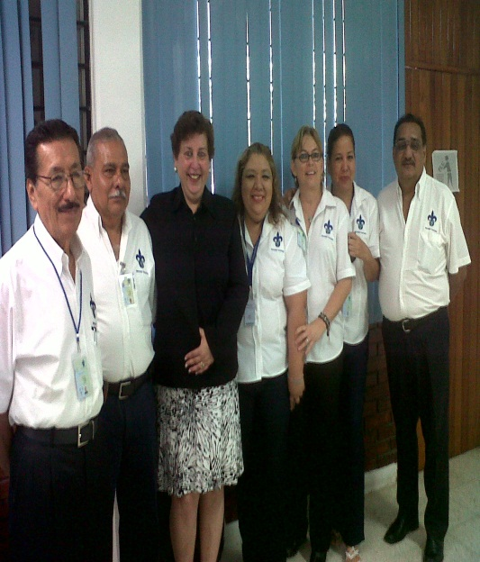
Facultad de Contaduría. Campus Tuxpan
Situación de acreditación ante los organismos respectivos (COPAES o CIESS).
PE de CONTADURIA . El 19 de marzo del 2009, emitiendo el Dictamen de Acreditación con 61 recomendaciones .Con fecha 5 de Enero de 2011 el comité evaluador consideró que el Avance a las Recomendaciones de la Acreditación es del 63.93%, equivalente a 39 recomendaciones cumplidas, faltando por cumplir 36.07% equivalente a 22 recomendaciones pendientes.
Las recomendaciones fueron solventadas los día 13 y 14 de Septiembre del 2012, y se está en espera del Dictamen correspondiente.
Maestros responsables de las carpetas que fueron evaluadas el 13 y 14 de Septiembre 2012
No. variable | Nombre de la variable | Nombre del Profesor Responsable
1 | Profesores | Mtro. Mario Soto Del Ángel
3 | Programa de licenciatura | Mtra. Valentina Pérez Sequera
4 | Formación integral | Mtro. Leonardo Flores Barrios
5 | Recursos financieros | Mtro. Pedro Eric Vega Cobos
6 | Recursos-eficiencia | Mtra. Blanca Vianey Hidalgo Barrios
7 | Extensión-investigación | Mtra. Edalid Álvarez Velázquez

Slide 34
Facultad de Contaduría. Campus Tuxpan
CIEES al PE de Gestión y Dirección de Negocios
Se nombró a un PTC bajo descarga académica en el periodo febrero-julio 2012 para la coordinación del proceso de evaluación CIEES. Mtro. Mario Soto del Ángel
Se integro el archivo electrónico de documentos para el desarrollo de la evaluación.
Se realizó la planeación de los trabajos a desarrollar,
Se integro la Comisión de los profesores de esta Facultad, que participa en el proceso de evaluación,
Atendiendo al Manual para la Autoevaluación, se asigno a cada profesor integrante de la comisión, los indicadores contenidos en la tabla guía.
Se le dio seguimiento a los trabajos desarrollados por los profesores en los indicadores asignados.
Se integró y fue enviada para su revisión la Tabla-Guía de indicadores, que servirá de base para la integración del Informe de autoevaluación del programa educativo.

Slide 35
Facultad de Contaduría. Campus Tuxpan
Posgrado
Maestría en Ciencias Administrativas con el carácter de extensión del IIESCAUV, desde el 1 de agosto de 2011.
En Septiembre del 2012, Pasó a ser considerada como una adscripción.
2 grupos son atendidos.
El núcleo conformado por académicos de TC de la facultad.
Se realiza a la fecha un estudio por integrantes del CA para la conformación de una Maestría propia.

Slide 36
Facultad de Contaduría. Campus Tuxpan
Vinculación
PROYECTO: SISTEMAS DE COSTEO PARA EMPRESAS DE TRANSFORMACIÓN AGOSTO 2011-ENERO 2012 . Con este se atendieron a 6 empresas con estudiantes de la licenciatura en gestión y dirección de negocios.
SISTEMAS DE MERCADOTECNIA PARA Pymes HOTELERAS DE AGOSTO 2011-ENERO 2012 . Se atendieron 8 hoteles con 32 estudiantes de la licenciatura en sistemas computacionales administrativos
ELABORACION DEL MANUAL DE ORGANIZACIÓN CONTABLE PERIODO FEBRERO-JULIO 2012 EN LA EE ORGANIZACIÓN CONTABLE DE LA LICENCIATURA EN CONTADURIA. En este se atendió a 5 empresas con alrededor de 35 estudiantes.
ELABORACION DEL MANUAL DE GESTION DE EMPRESAS DE SERVICIOS PERIDO FEBRERO-JULIO 2012 EN LA EE GESTION DE EMPRESAS DE SERVICIOS DE LA LICENCIATURA EN GESTION Y DIRECCION DE NEGOCIOS. Se atendieron 4 empresas con participación de 30 estudiantes.

Slide 37
Facultad de Contaduría. Campus Tuxpan
Estudiantes y profesores participantes en intercambios y/o estancias.
En el periodo Febrero –Julio 2012 1 estudiante de la licenciatura en Contaduría, participó en estancia académica en la Universidad Autónoma de Guadalajara.
En el periodo intersemestral Febrero –Julio 2012 1 estudiante de la licenciatura en contaduría participó en estancia de investigación en Xalapa con el Instituto de Investigaciones en Sociales.
En el periodo agosto 2012 –Enero 2013: 2 estudiantes participan en estancia con la Universidad Autónoma de Puebla
Para el periodo intersemestral de invierno , por estancias cortas ya fueron aceptados 3 estudiantes:
1 en la Universidad del Carmen
1 en la Universidad Autónoma de Puebla
1 en la Facultad de administración en Veracruz

Slide 38
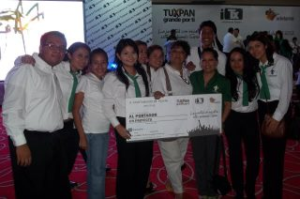
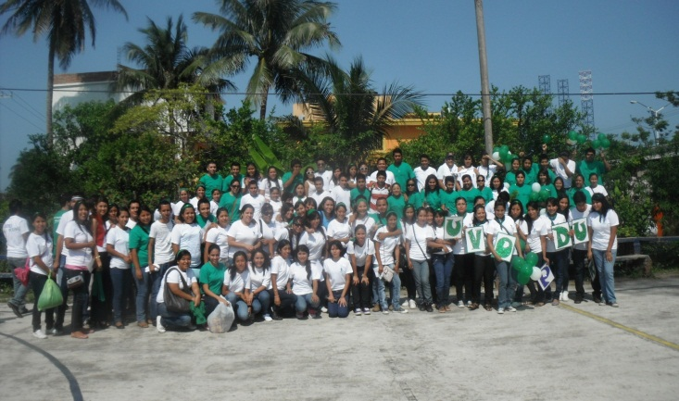
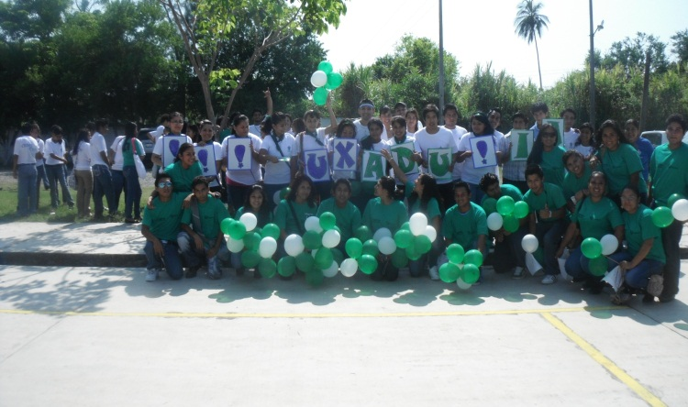
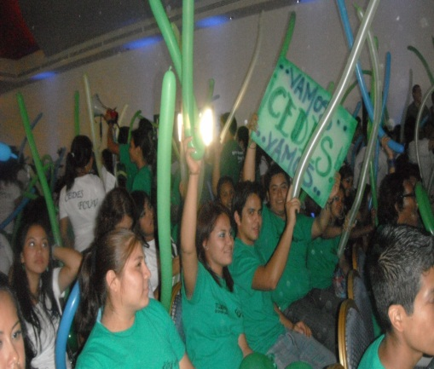
Facultad de Contaduría. Campus Tuxpan
Participación en eventos académicos.
“CONSTRUCCIÓN DE UN CENTRO DE DESARROLLO EMPRESARIAL PARA LA FACULTAD DE CONTADURÍA REGIÓN POZA RICA TUXPAN DE LA UNIVERSIDAD VERACRUZANA”
1. Iniciativa Tuxpam:

Slide 39
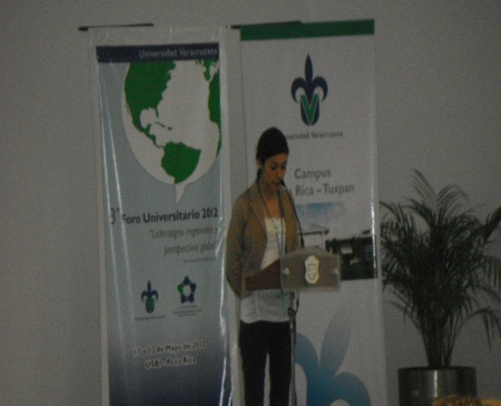
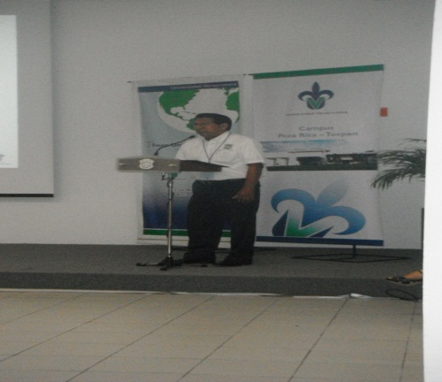
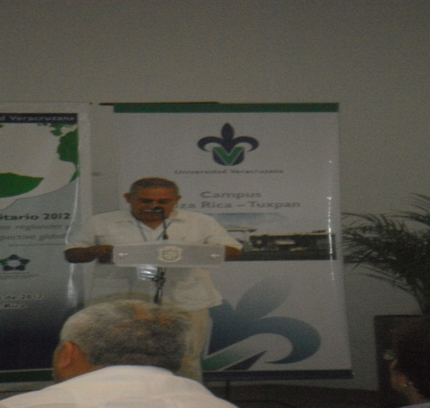
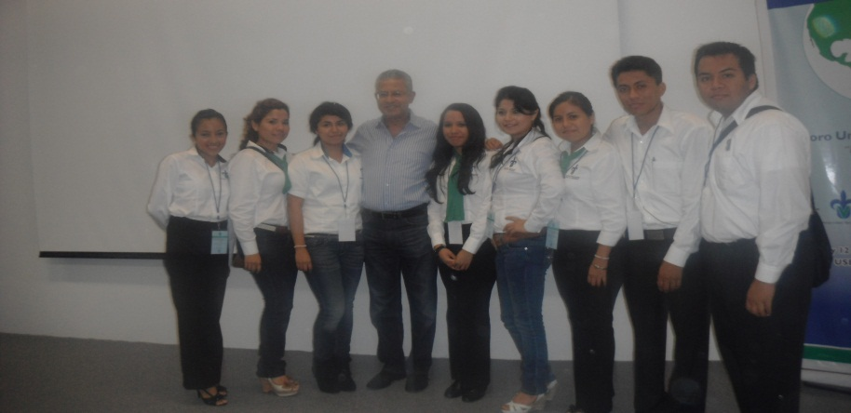
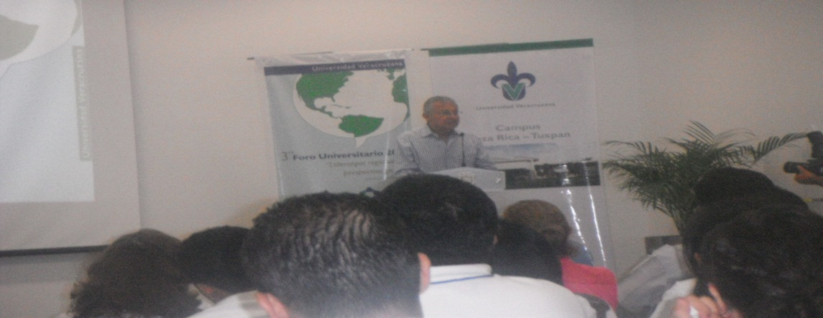
Facultad de Contaduría. Campus Tuxpan
Tercer Foro Universitario 2012
Liderazgos regionales y perspectivas globales
Se presentaron 22 ponencias representando a esta facultad de contaduría, estudiantes y maestros

Slide 40
Facultad de Contaduría. Campus Tuxpan
Primer Foro de Innovación Educativa
Nombre del ponente | Titulo de la Ponencia
Blanca Vianey Hidalgo Barrios | Comparación de resultados de los DI aplicados como innovación educativa para el desarrollo de las competencias profesionales de los alumnos del 4to. Semestre de la LGDN
Álvarez Velázquez Edalid, Flores Barrios Leonardo Pérez Sequera Valentina, Vega Cobos Pedro Eric | El uso de las Tics, en el Área de la contabilidad: Comparación de experiencias en las Licenciaturas de Contaduría, Gestión y Dirección de Negocios y Sistemas Computacionales Administrativos en proyecto aula.
Ing. Fermín Solís Sánchez, I.S.C. Jessica Solís Franco | Promover en los Estudiantes Conocimientos, Herramientas y Habilidades para la Creación de Modelos Matemáticos, su Aplicación y Uso en Problemas en Situaciones de la Vida Cotidiana para el Desarrollo de Competencias Profesionales en los Alumnos
I.S.C. Jessica Solís Franco, MC. Leonardo Flores Barrios, Ing. Fermín Solís Sánchez | Comunicación con Capacidad Emprendedora, Creadora e Innovadora Mediante la Implantación de la Multimedia que Contribuya al Aprendizaje Significativo y Desarrollo de Competencias Profesionales
M.C. Leonardo Flores Barrios, Mtra. Edalid Álvarez Velázquez, Mtro. Pedro Eric Vega Cobos | Uso de las TIC´s en la Experiencia Educativa sistemas de información en el PE Contaduría, Tuxpan bajo el Proyecto Aula
Mario Soto del Ángel, Blanca Vianey Hidalgo Barrios, Mario A. Barrera Reyes y Othón D. Camacho Díaz. | Internet como herramienta de investigación
Mtro. Othón Darío Camacho Díaz, I.S.C. Jesica Solís Franco, Mtro. Leonardo Flores Barrios y Mtro. Mario Soto del Ángel | Diagnóstico de la Administración de las Tics en las organizaciones como estrategia e implementación de casos prácticos para el desarrollo de competencias profesionales
Mtro. Esteban Cruz Luis y Dra. Teresa de Jesús Mazadiego Infante | El Proyecto Aula Generador de Competencias en los alumnos de la Facultad de Contaduría Campus Tuxpan
Álvarez Velázquez Edalid Mtra, Flores Barrios Leonardo Mtro. Y Vega Cobos Pedro Eric Mtro. | La ética en los negocios experiencia compartida en proyecto aula
Juan Luis Ramírez Vallejo | El uso de las TIC como herramienta de apoyo a la EE de lectura y redacción
Mtra. Sonia Reyes Reyes, Mtra. Edalid Álvarez Velázquez e I.S.C. Jessica Solís Franco | Investigación en los Sistemas de Información Diseñados para Proyecto Aula
Teresa de Jesús Orduña González | La investigación y el estudiante con Proyecto aula
Valentina Pérez Sequera | El uso de las TIC, herramienta indispensable en el proceso de aprendizaje de los Licenciados en Contaduría

Slide 41
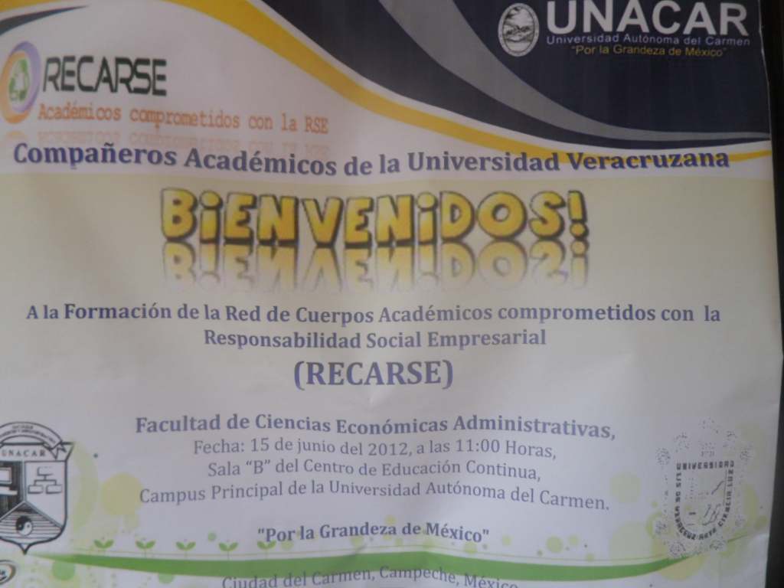
Facultad de Contaduría. Campus Tuxpan
Gestión y apoyo institucional
Limitantes y perspectivas de la descentralización a partir de cada facultad.

Slide 42
Facultad de Contaduría. Campus Tuxpan
INFORME FINANCIERO DEL PATRONATO DE LA FACULTAD DE CONTADURIA TUXPAN
PERIODO COMPRENDIDO DEL 1º DE SEPTIEMBRE 2011 AL 31 DE AGOSTO 2012
 | PROGRAMAS EDUCATIVOS DE LICENCIATURA
CONCEPTO | CONTADURIA | GESTION Y DIR. DE NEGOCIOS | SISTEMAS COMPUTACIONALES ADMVOS. | TOTAL
SALDO INICIAL | 155,098.10 | 140,335.32 | 130,961.46 | 426,394.88
INGRESOS | 351,184.40 | 161,218.00 | 166,249.00 | 678,651.40
EGRESOS | 301,690.48 | 117,983.80 | 185,166.66 | 604,840.94
SALDO FINAL DEL PERIODO | 204,592.02 | 183,569.52 | 112,043.80 | 500,205.34

Slide 43
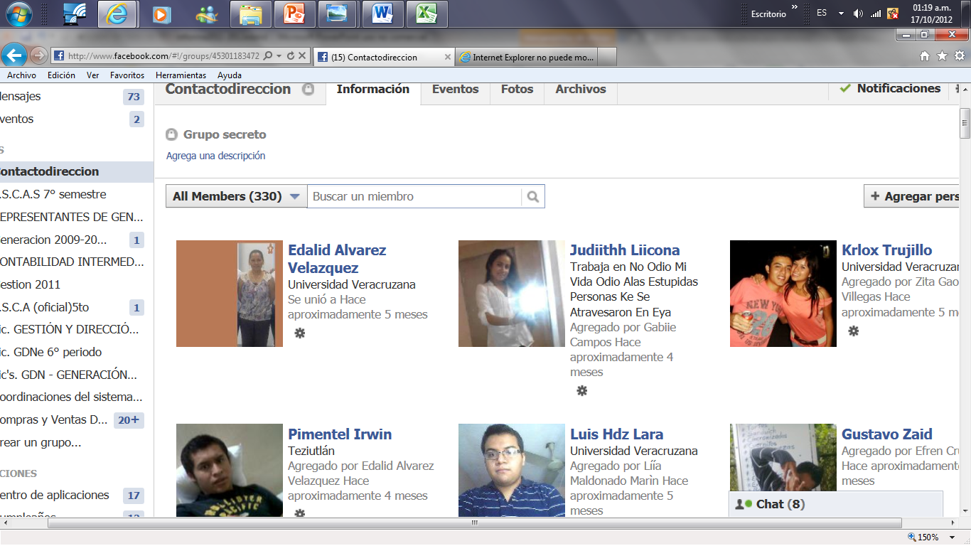
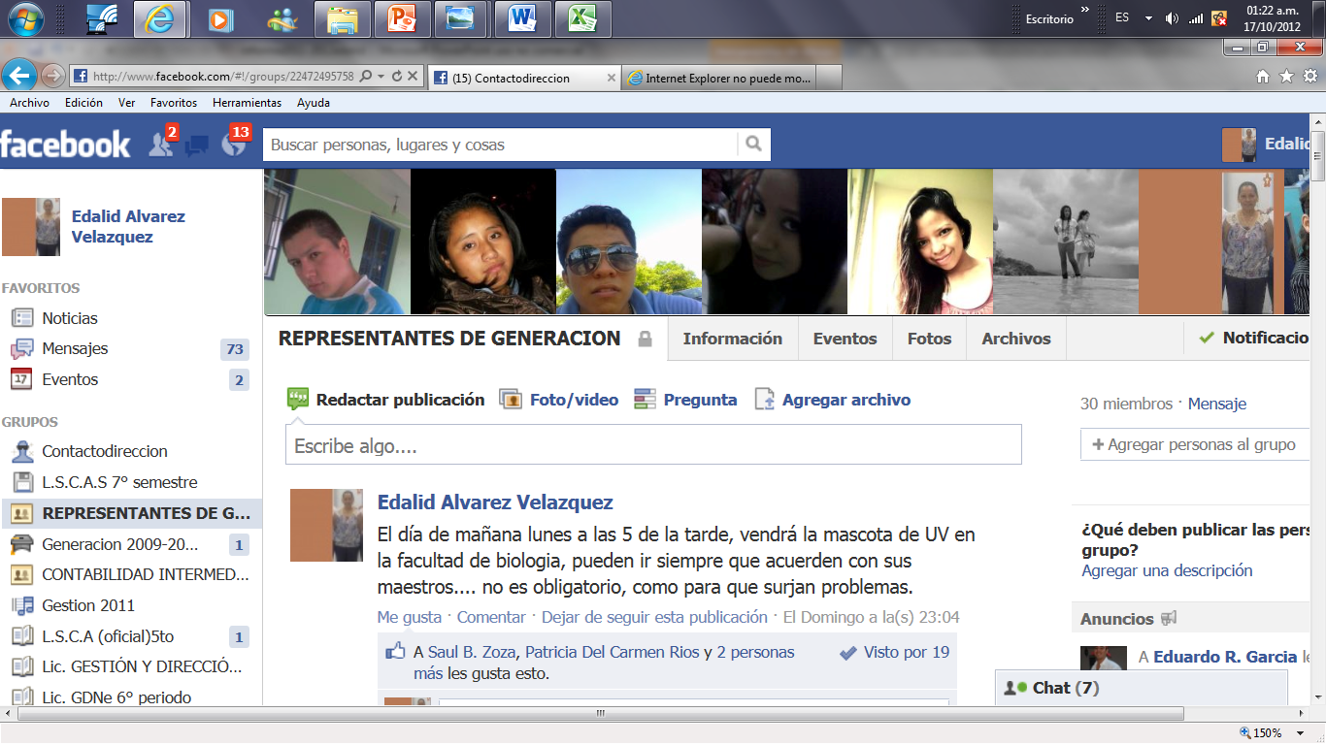
Facultad de Contaduría. Campus Tuxpan
Participación de los estudiantes y profesores en el proceso de planeación de cada entidad académica.
Los representantes de generación son los encargados de emitir las necesidades académicas por generación, bien en juntas académicas o manifestadas a través del consejero alumno.
En enero de 2012 tal como lo marca el plan de trabajo 2012-2016, la participación de estudiantes debe ser considerada hacia el plan de desarrollo de la entidad por lo que se convocó a una reunión al inicio del primer periodo y está por convocarse a finales de agosto la segunda reunión. Los alumnos manifiestan sus inquietudes académicas libremente a través de la red social Facebook, en un grupo cerrado en el que solo participan estudiantes y director de entidad

Slide 44
Facultad de Contaduría. Campus Tuxpan
Actualización de equipo de cómputo.
Este es un rubro de necesidad imperante en la facultad de contaduría, para el laboratorio y centro de computo de uso estudiantil y académico, necesidad que fue marcada como prioritaria en el Proyecto PIFI 2012-2013, y se espera que de los recursos que se asignen, se inicie el proceso de actualización, basado en indicaciones de los especialistas.
Infraestructura y necesidades de crecimiento.
La Facultad de contaduría en sus inicios nace con la oferta de un solo PE, contaduría, en 2007 y 2008 se incorpora gestión y dirección de negocios y sistemas computacionales administrativos, sin crecimiento paralelo de la infraestructura, lo que trae como consecuencia que a la fecha se tenga la necesidad de aulas y de que se incumpla con uno de los requisitos del modelo integral para su correcta operación, como lo es operar con grupos de 20 y hasta 25 estudiantes y para dar atención a todos los grupos se integran en rangos que van de los 40 a 60 estudiantes

Slide 45
Facultad de Contaduría. Campus Tuxpan
Actualización y mejoramiento de los protocolos de seguridad
Los protocolos de seguridad retoman mayor importancia en 2012, se inicia el proceso de foto credencialización en donde participo el 100% de los académicos, personal de confianza y el 98% de personal sindicalizado. identificación que se porta en la institución.
Se procedió a la instalación de circuito cerrado con el fin de contar con evidencia por alguna eventualidad.
Se iniciaron las tareas para detectar zonas de riesgo de las instalaciones, esto con el apoyo de la facultad de arquitectura.
Se otorgó en marzo del 2012, la platica a estudiantes y académicos relacionada con la Extorsión y fraude cibernético impartida por Policia del Estado, con el fin de crear mayor conciencia para el uso eficiente.

Slide 46
Facultad de Contaduría. Campus Tuxpan
Muchas gracias a todos por su atención

